Slide 1
XI КОНФЕРЕНЦИЯ ПО РЕАКТОРНОМУ МАТЕРИАЛОВЕДЕНИЮ
Посвященная 55-летию отделения реакторного материаловедения АО «ГНЦ НИИАР»
Классификация экспериментальных устройств для проведения испытаний в реакторе БОР-60
© И.Ю. Жемков, С.Г. Еремин, А.И. Плотников,
Н.С. Погляд, В.Ю. Анисимов, А.В. Боев

Slide 2
Экспериментальные устройства реактора БОР-60
Для проведения экспериментальных исследований и последующего переноса полученных результатов на другие реакторы необходимо обеспечение требуемых условий облучения, соответствующих или близких к реальным условиям эксплуатации материалов. Для решения этой задачи применяются специальные экспериментальные устройства, обеспечивающие необходимые условия облучения в течение всего срока испытаний в реакторе.
Экспериментальные устройства отличаются по способу получения информации, по уровню температур облучения, по конструктивному исполнению и среде, в которой проводятся испытания материалов

Slide 3
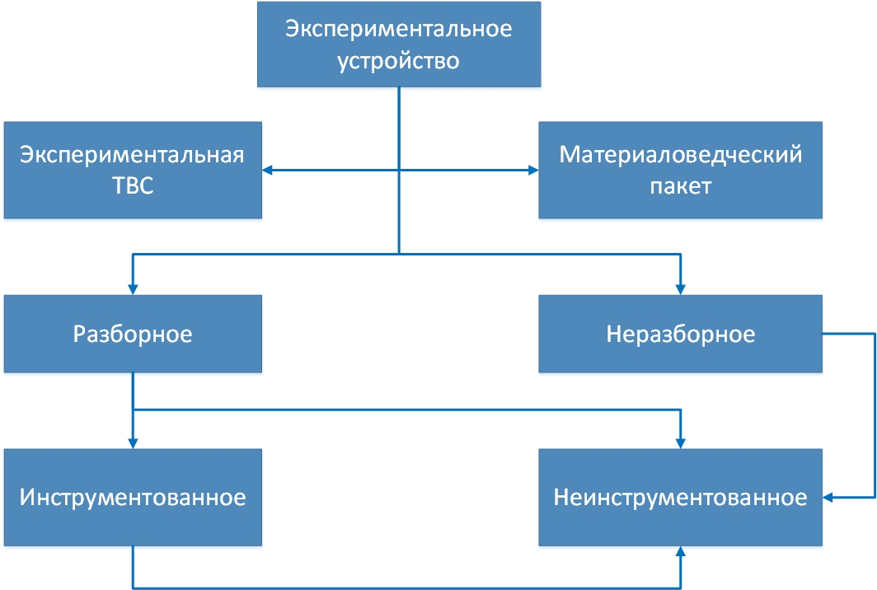
Экспериментальные устройства реактора БОР-60

Slide 4
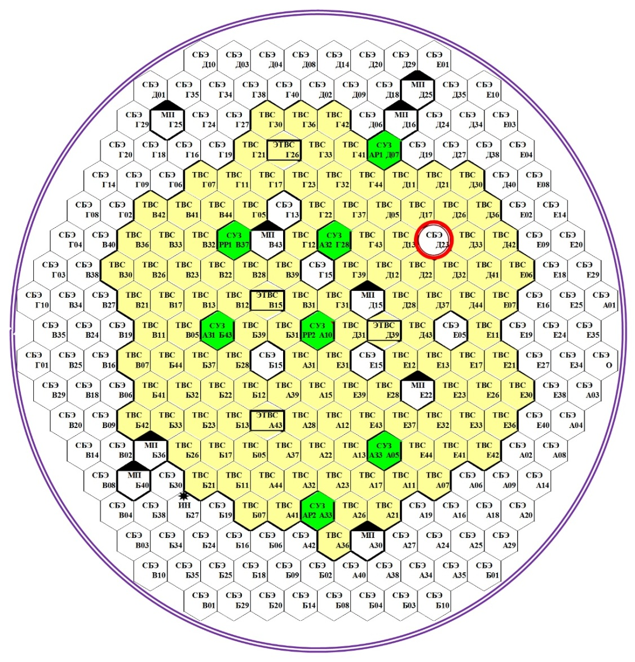
Картограмма загрузки реактора БОР-60
СУЗ – рабочий орган системы управления и защиты реактора;
МП – материаловедческий пакет;
ЭТВС – экспериментальная ТВС;
СБЭ – стальная сборка бокового экрана;
красным цветом выделена инструментованная ячейка Д23

Slide 5
Материалы испытанные в реакторе БОР-60
Материалы | Тип
Топливные | Керамика | UO₂, UO₂-PuO₂, (U,Pu)O₂, UC, UN, UPuN, UPuCN, PuO₂-MgO, ЯТ+Np, Am
 | Металл | U, UPu, UZr, UPuZrNb, PuN-ZrN
 | Металлокерамика | PuO₂-U, UO₂-U, UO₂-PuO₂-U, UN-U
 | Композит | (UPuZr)C, UO₂-NiCr
Поглощающие | Образцы | B₄C, Ta, Hf, Dy, Sm, Gd, AlB₆, AlB₁₂, Eu₂O₃, HfH_{x}, Gd₂O₃, Dy₂O₃-HfO₂
 | Стержни СУЗ | CrB₂, B₄C (¹⁰B – 19÷80 %), Eu₂O₃, Eu₂O₃+ZrH₂
Конструкционные | Стали | OX18H9, X18H10T, ЭП450, ЭП823 03Х16Н9М2, ЭП912, ЭИ847, ЭП172, ЧС68, ВХ24, ЭП302Ш, 09Г2С, АРМКО, SS316, ODS-(12,14,18)Cr, T91, T92, S421 (НТ9), 15-15Ti, 800H, 14YWT, 800H, …
 | тугоплавкие материалы | V, W, Mo, Nb, WC, SiС/SiС
 | сплавы | РЕ-16, Х20Н45М4Б, ВЦУ, Э110, Э125, Э117,Э635,VCrTi, FeCr, ZrNbSnFeO
 | замедлители | ГРП-2-125, МП6-6, ГР-280, АРВ, IG-11, ПГИ, ZrH_{х}
 | источники нейтронов | Po-Be, Be, Sb-Be
Теплоносители | жидкометаллические | Na, Pb, Pb-Bi
Электротехнические | изоляция | Al₂О₃, SiO₂, Si, слюда
 | кабели | КТМС, КНМС(Н)
 | магниты | ЮНДК
Прочие материалы | спец. керамика | ГБ-7, ИФ-46, ЦТС, LiNbO₃
 | биологическая защита | Бетоны различных марок

Slide 6
Экспериментальная ТВС
а) подвеска для облучения экспериментальных твэлов;
б) подвеска для облучения экспериментальных твэлов с применением твэльного подогрева;
в) подвеска для облучения образцов конструкционных материалов с применением твэльного подогрева;
1 – корпус;
2 – теплоизоляция (газ);
3 – экспериментальные твэлы;
4 – кассеты с образцами конструкционных материалов;
5 – твэльный подогрев;
1
2
3
4
5
а
б
в

Slide 7
Материаловедческий пакет
1
а) проточная подвеска;
б) непроточная подвеска;
в) ампульная подвеска;
1 – корпус;
2 – теплоизоляция (газ);
3 – кассеты с образцами конструкционных материалов;
4 – негерметичная (б) и герметичная (в) ампулы;
2
3
4
а
б
в

Slide 8
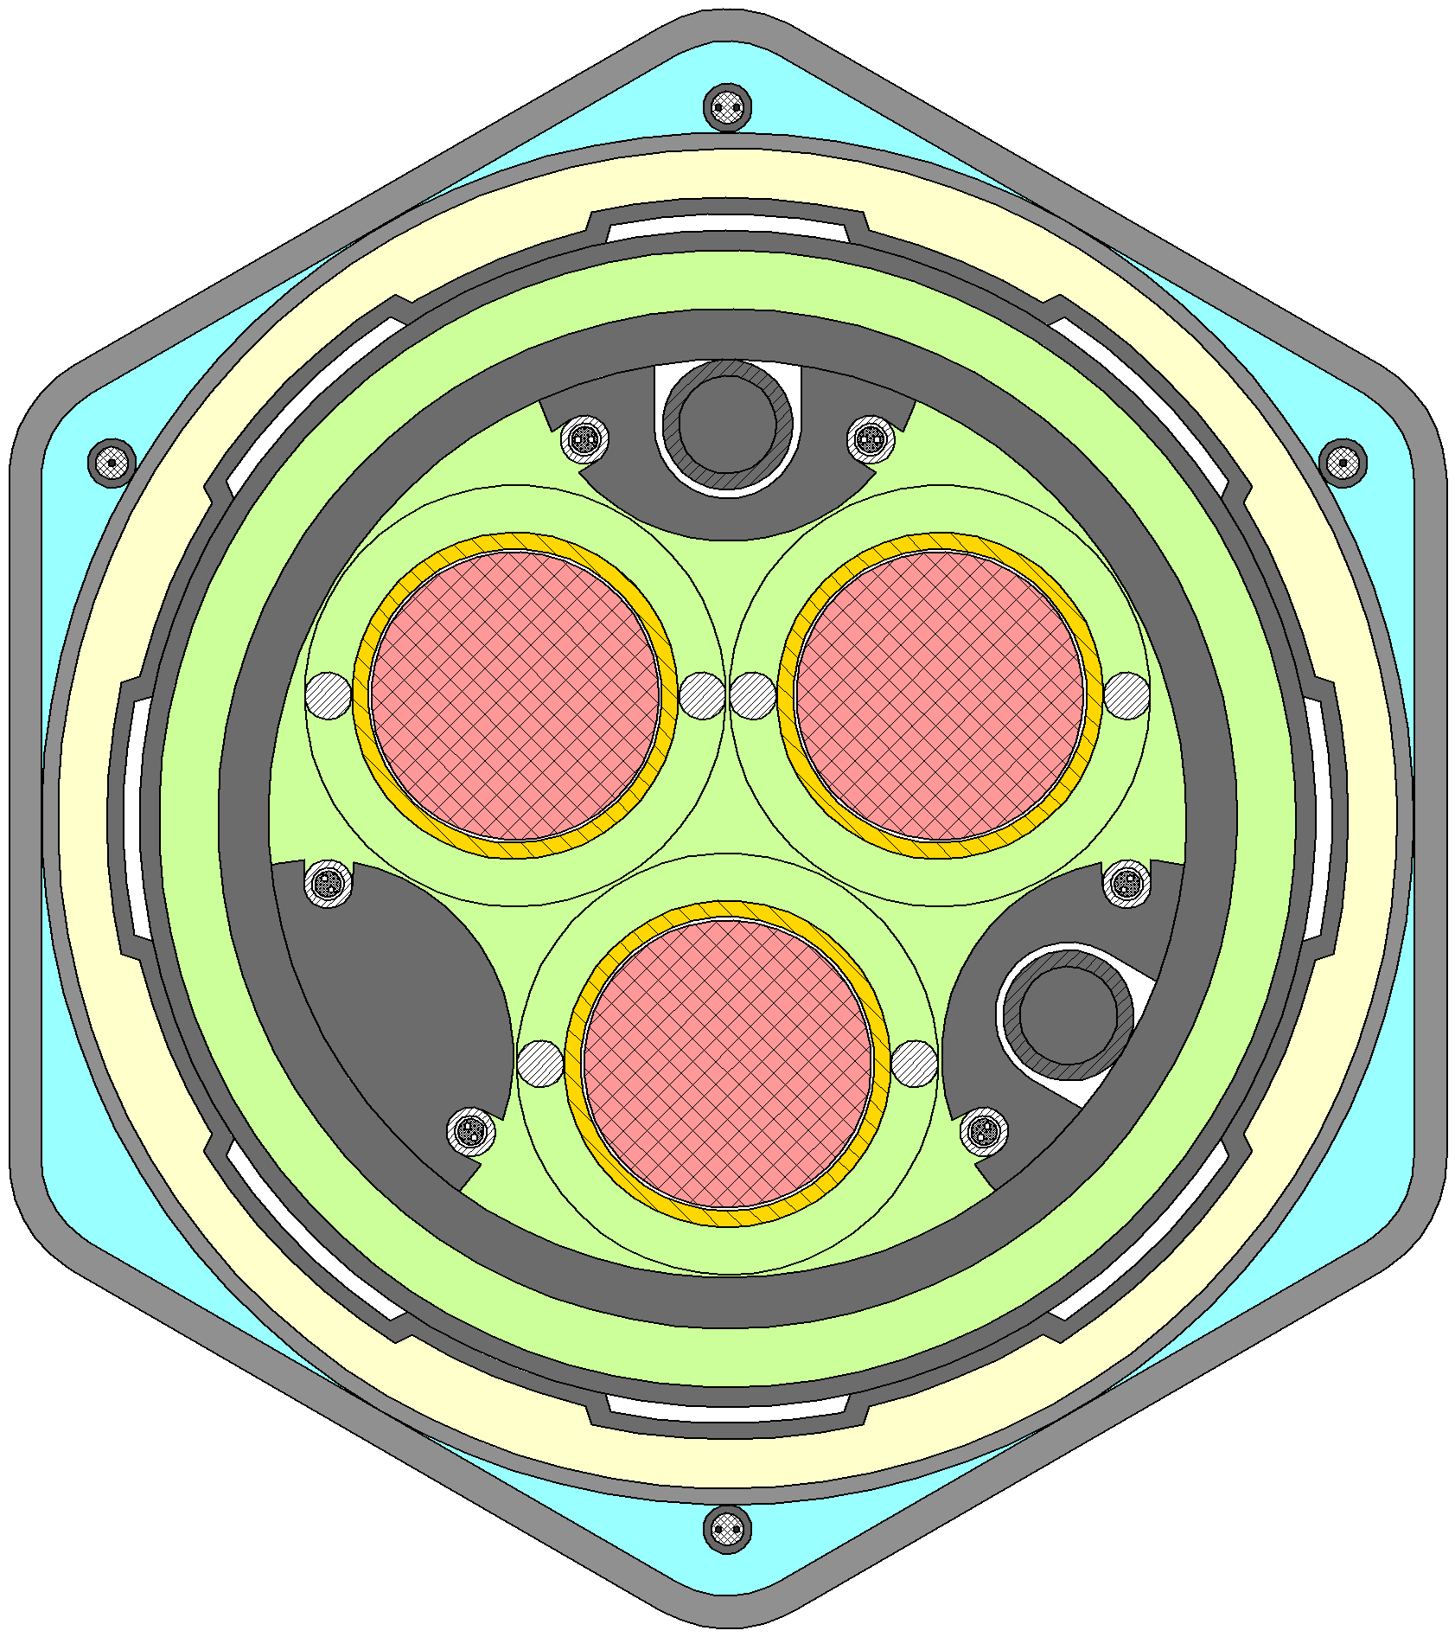
Автономный петлевой канал
1
2
3
1 – корпус;
2 – теплоизоляция (газ);
3 – экспериментальные твэлы;
4 – петлевой теплоноситель;
5 – реакторный теплоноситель.
4
5

Slide 9
В реакторе БОР-60 проводится широкий спектр испытаний различных типов конструкционных материалов, поглотителей, замедлителей и ядерного топлива. Каждое из направлений исследований требует индивидуального подхода и создания уникального ЭУ.
Накопленный за многолетнюю историю эксплуатации опыт проведения облучения в реакторе БОР-60 делает возможным выбор наиболее подходящего типа ЭУ под каждую задачу, при этом надежность получаемых данных подтверждается расчетно-экспериментальными исследованиями.
Использование расчетно-экспериментальных исследований на реакторе БОР-60, разработанных и примененных конструкций ЭУ, а также создание новых типов ЭУ позволяет максимально использовать экспериментальные возможности реактора и проводить новые исследования практически по всем перспективным направлениям развития ядерной энергетики.

Slide 10
Спасибо за внимание

